Slide 1










ASSOCIAÇÃO AÇÃO-OBJETO
Olha para a imagem e escolhe a opção certa! 🎯
Toca na imagem certa!
Autor dos pictogramas: Sergio Palao. Orígem: ARASAAC (http://www.arasaac.org). Licença: CC (BY-NC-SA). Proprietário: Governo de Aragão (Espanha) / Adaptado de: RAQUEL GARCÍA ORDÓÑEZ
Notes:
Olá amiguinhos! Sejam muito bem-vindos. Hoje vamos jogar um jogo muito divertido para descobrir para que servem as coisas. Eu mostro uma ação e vocês dizem-me qual o objeto que usamos. Estão prontos para começar?

Slide 2

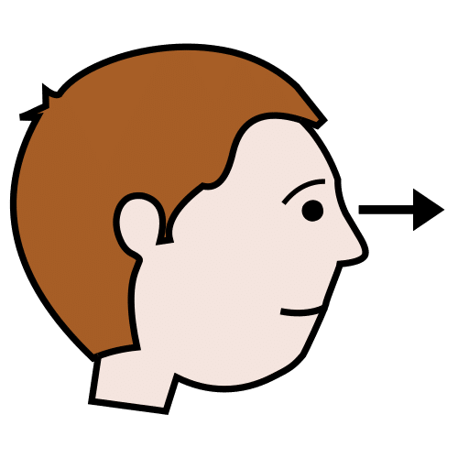



Como jogar? 🎮
1
2
3
➜
➜
Olha para a imagem
Pensa bem
Escolhe a opção
Autor dos pictogramas: Sergio Palao. Orígem: ARASAAC (http://www.arasaac.org). Licença: CC (BY-NC-SA). Proprietário: Governo de Aragão (Espanha) / Adaptado de: RAQUEL GARCÍA ORDÓÑEZ
Notes:
Olá meninos! Antes de começarmos o jogo, vamos aprender as regras. É muito simples: primeiro, olhamos com atenção para a imagem da ação. Depois, usamos a cabecinha para pensar no que precisamos. Por fim, apontamos e escolhemos a resposta certa. Vamos ver se conseguem?

Slide 3


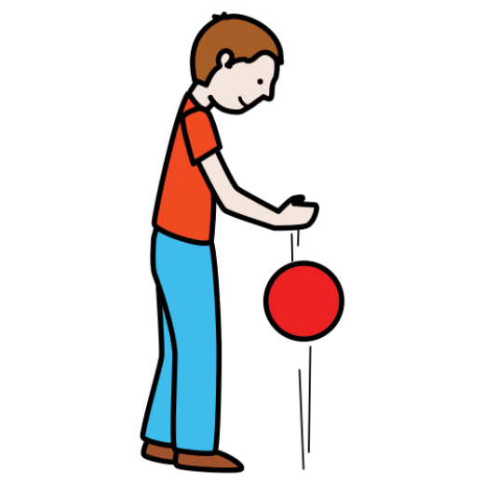
Para COMER usamos...
🖐️ Toca na imagem certa!
VS
O prato
A bola
Autor dos pictogramas: Sergio Palao. Orígem: ARASAAC (http://www.arasaac.org). Licença: CC (BY-NC-SA). Proprietário: Governo de Aragão (Espanha) / Adaptado de: RAQUEL GARCÍA ORDÓÑEZ
Notes:
Agora vamos começar! Pergunta às crianças: "Quando temos fome e queremos comer a sopa, o que usamos?" Aponta para as imagens. "Será o prato ou a bola?" Deixa-as responder antes de avançar.

Slide 4

⭐
✅
🌟
Muito Bem!
Para COMER usamos o PRATO! 🍽️
🎉
✨
Próxima ➜
Autor dos pictogramas: Sergio Palao. Orígem: ARASAAC (http://www.arasaac.org). Licença: CC (BY-NC-SA). Proprietário: Governo de Aragão (Espanha) / Adaptado de: RAQUEL GARCÍA ORDÓÑEZ
Notes:
Isso mesmo! Acertaste! Para comer a sopa ou a comidinha gostosa, nós precisamos do prato. Estiveste muito bem! Agora, prepara-te, vamos ver qual é o próximo desafio!

Slide 5



Para BEBER usamos...
🖐️ Toca na imagem certa!
VS
A escova
O copo
Autor dos pictogramas: Sergio Palao. Orígem: ARASAAC (http://www.arasaac.org). Licença: CC (BY-NC-SA). Proprietário: Governo de Aragão (Espanha) / Adaptado de: RAQUEL GARCÍA ORDÓÑEZ
Notes:
Professor: "Muito bem, agora vamos mudar de ação! Quem aqui tem sede? Olhem para estas duas imagens. Quando queremos **BEBER** água ou sumo, qual destes objetos usamos? Será a escova? Ou será o copo? Apontem para o certo!"

Slide 6
⭐
✅
🌟
Muito Bem!
Para BEBER usamos o COPO.
🎉
✨
Próxima ➜
Autor dos pictogramas: Sergio Palao. Orígem: ARASAAC (http://www.arasaac.org). Licença: CC (BY-NC-SA). Proprietário: Governo de Aragão (Espanha) / Adaptado de: RAQUEL GARCÍA ORDÓÑEZ
Notes:
Isso mesmo! Acertaste! Para comer a sopa ou a comidinha gostosa, nós precisamos do prato. Estiveste muito bem! Agora, prepara-te, vamos ver qual é o próximo desafio!

Slide 7


Para DORMIR usamos...
🖐️ Toca na imagem certa!
VS
A cadeira
A cama
Autor dos pictogramas: Sergio Palao. Orígem: ARASAAC (http://www.arasaac.org). Licença: CC (BY-NC-SA). Proprietário: Governo de Aragão (Espanha) / Adaptado de: RAQUEL GARCÍA ORDÓÑEZ
Notes:
Professor: "Muito bem, agora vamos mudar de ação! Quem aqui tem sede? Olhem para estas duas imagens. Quando queremos **BEBER** água ou sumo, qual destes objetos usamos? Será a escova? Ou será o copo? Apontem para o certo!"

Slide 8
⭐
✅
🌟
Muito Bem!
Para DORMIR usamos a CAMA.
🎉
✨
Próxima ➜
Autor dos pictogramas: Sergio Palao. Orígem: ARASAAC (http://www.arasaac.org). Licença: CC (BY-NC-SA). Proprietário: Governo de Aragão (Espanha) / Adaptado de: RAQUEL GARCÍA ORDÓÑEZ
Notes:
Isso mesmo! Acertaste! Para comer a sopa ou a comidinha gostosa, nós precisamos do prato. Estiveste muito bem! Agora, prepara-te, vamos ver qual é o próximo desafio!

Slide 9



Para LAVAR OS DENTES usamos...
🖐️ Toca na imagem certa!
VS
A escova
O pente
Autor dos pictogramas: Sergio Palao. Orígem: ARASAAC (http://www.arasaac.org). Licença: CC (BY-NC-SA). Proprietário: Governo de Aragão (Espanha) / Adaptado de: RAQUEL GARCÍA ORDÓÑEZ
Notes:
Aqui temos um novo desafio! Pergunte às crianças: "O que usamos para lavar os dentes?". Aponte para a imagem da escova (opção A) e para a imagem do pente (opção B). Peça que identifiquem em voz alta qual objeto combina com a ação de "lavar os dentes". Dê tempo para observarem antes de revelar a resposta.

Slide 10
⭐
🌟
✅
Muito Bem!
Para LAVAR os dentes usamos a ESCOVA.
🎉
✨
Próxima ➜
Autor dos pictogramas: Sergio Palao. Orígem: ARASAAC (http://www.arasaac.org). Licença: CC (BY-NC-SA). Proprietário: Governo de Aragão (Espanha) / Adaptado de: RAQUEL GARCÍA ORDÓÑEZ
Notes:
Isso mesmo! Acertaste! Para comer a sopa ou a comidinha gostosa, nós precisamos do prato. Estiveste muito bem! Agora, prepara-te, vamos ver qual é o próximo desafio!

Slide 11
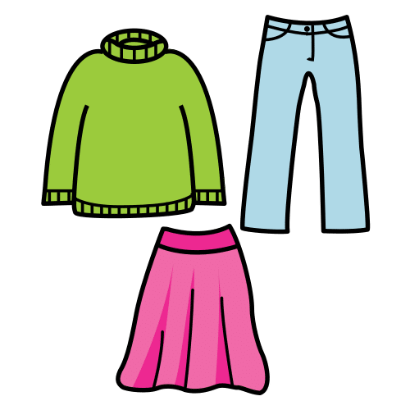

Para VESTIR usamos...
🖐️ Toca na imagem certa!
VS
Roupa
Brinquedos
Autor dos pictogramas: Sergio Palao. Orígem: ARASAAC (http://www.arasaac.org). Licença: CC (BY-NC-SA). Proprietário: Governo de Aragão (Espanha) / Adaptado de: RAQUEL GARCÍA ORDÓÑEZ
Notes:
Aqui temos um novo desafio! Pergunte às crianças: "O que usamos para lavar os dentes?". Aponte para a imagem da escova (opção A) e para a imagem do pente (opção B). Peça que identifiquem em voz alta qual objeto combina com a ação de "lavar os dentes". Dê tempo para observarem antes de revelar a resposta.

Slide 12
⭐
🌟
✅
Muito Bem!
Para VESTIR usamos ROUPA.
🎉
✨
Próxima ➜
Autor dos pictogramas: Sergio Palao. Orígem: ARASAAC (http://www.arasaac.org). Licença: CC (BY-NC-SA). Proprietário: Governo de Aragão (Espanha) / Adaptado de: RAQUEL GARCÍA ORDÓÑEZ
Notes:
Isso mesmo! Acertaste! Para comer a sopa ou a comidinha gostosa, nós precisamos do prato. Estiveste muito bem! Agora, prepara-te, vamos ver qual é o próximo desafio!

Slide 13



Para PENTEAR usamos...
🖐️ Toca na imagem certa!
VS
O pente
O copo
Autor dos pictogramas: Sergio Palao. Orígem: ARASAAC (http://www.arasaac.org). Licença: CC (BY-NC-SA). Proprietário: Governo de Aragão (Espanha) / Adaptado de: RAQUEL GARCÍA ORDÓÑEZ
Notes:
Olhem para o vosso cabelo. Às vezes fica despenteado, não é? Para **PENTEAR** (fazer o gesto de pentear), o que é que nós usamos? Temos aqui duas coisas: o pente e o copo. Qual deles serve para arranjar o cabelo? Apontem com o dedo!

Slide 14
⭐
🌟
✅
Muito Bem!
Para PENTEAR usamos o PENTE.
🎉
✨
Próxima ➜
Autor dos pictogramas: Sergio Palao. Orígem: ARASAAC (http://www.arasaac.org). Licença: CC (BY-NC-SA). Proprietário: Governo de Aragão (Espanha) / Adaptado de: RAQUEL GARCÍA ORDÓÑEZ
Notes:
Isso mesmo! Acertaste! Para comer a sopa ou a comidinha gostosa, nós precisamos do prato. Estiveste muito bem! Agora, prepara-te, vamos ver qual é o próximo desafio!

Slide 15


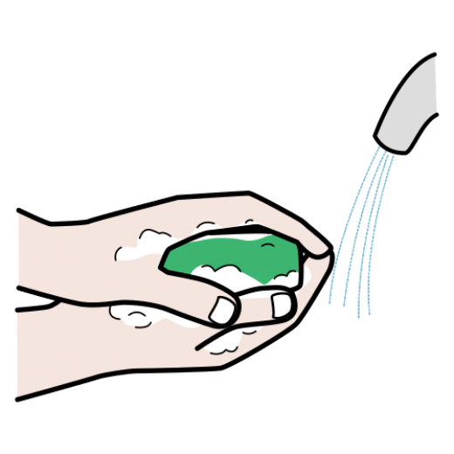
Para LAVAR AS MÃOS usamos...
🖐️ Toca na imagem certa!
VS
A escova
Sabonete
Autor dos pictogramas: Sergio Palao. Orígem: ARASAAC (http://www.arasaac.org). Licença: CC (BY-NC-SA). Proprietário: Governo de Aragão (Espanha) / Adaptado de: RAQUEL GARCÍA ORDÓÑEZ
Notes:
Agora passamos para uma tarefa de higiene muito importante. Perguntem às crianças: "O que precisamos quando temos as mãos sujas?". Leiam o título com entusiasmo: "Para LAVAR AS MÃOS usamos...". Deixem-nas observar as duas opções e apontar para a resposta certa antes de avançar.

Slide 16
⭐
🌟
✅
Muito Bem!
Para LAVAR as mãos usamos o SABONETE.
🎉
✨
Próxima ➜
Autor dos pictogramas: Sergio Palao. Orígem: ARASAAC (http://www.arasaac.org). Licença: CC (BY-NC-SA). Proprietário: Governo de Aragão (Espanha) / Adaptado de: RAQUEL GARCÍA ORDÓÑEZ
Notes:
Isso mesmo! Acertaste! Para comer a sopa ou a comidinha gostosa, nós precisamos do prato. Estiveste muito bem! Agora, prepara-te, vamos ver qual é o próximo desafio!

Slide 17
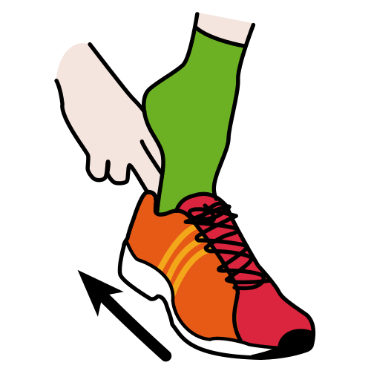
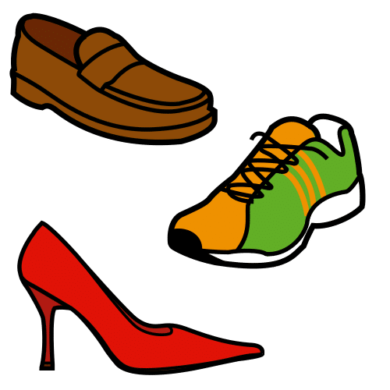
Para CALÇAR usamos...
🖐️ Toca na imagem certa!
VS
Roupa
Calçado
Autor dos pictogramas: Sergio Palao. Orígem: ARASAAC (http://www.arasaac.org). Licença: CC (BY-NC-SA). Proprietário: Governo de Aragão (Espanha) / Adaptado de: RAQUEL GARCÍA ORDÓÑEZ
Notes:
Agora passamos para uma tarefa de higiene muito importante. Perguntem às crianças: "O que precisamos quando temos as mãos sujas?". Leiam o título com entusiasmo: "Para LAVAR AS MÃOS usamos...". Deixem-nas observar as duas opções e apontar para a resposta certa antes de avançar.

Slide 18
⭐
🌟
✅
Muito Bem!
Para CALÇAR usamos o CALÇADO.
🎉
✨
Próxima ➜
Notes:
Isso mesmo! Acertaste! Para comer a sopa ou a comidinha gostosa, nós precisamos do prato. Estiveste muito bem! Agora, prepara-te, vamos ver qual é o próximo desafio!

Slide 19








Fizeste um ótimo trabalho! Já sabes associar os objetos às ações!
Autor dos pictogramas: Sergio Palao. Orígem: ARASAAC (http://www.arasaac.org). Licença: CC (BY-NC-SA). Proprietário: Governo de Aragão (Espanha) / Adaptado de: RAQUEL GARCÍA ORDÓÑEZ
Notes:
Parabéns a todos! Chegámos ao fim do nosso jogo. Vocês foram fantásticos a associar cada objeto à sua ação. Lembrem-se: usamos o prato para comer, o copo para beber e a escova para lavar os dentes. Continuem a observar o mundo à vossa volta!

